Slide 1
文件共享
第9小组
20121548 黄茗雨
20123016 高天澄
20123025 牛少君
演讲者：高天澄

Slide 2
目录
CONTENTS
01.
文件共享的含义和形式
02.
Linux基于索引节点的文件共享方式及实验分析
03.
多方面比较Linux的两种共享方式

Slide 3
文件共享的含义和类型形式
01
文件共享的含义是什么？文件共享类型有哪几种形式，举例说明。

Slide 4
文件共享的含义和类型
含义：在现代操作系统中，必须提供文件共享手段，即指系统应允许多个用户（进程）共享同一份文件。这样，在系统中只需要保留该共享文件的一份副本。
文件共享的形式：被多个用户使用，通过存取权限控制；被多个程序使用，但各自用自己的读写指针；被多个程序使用，但共享读写指针。

Slide 5
Linux基于索引节点的文件共享方式及实验分析
02
Linux基于索引节点的文件共享方式有哪两种？对文件abc.txt给出实现两种共享方式的相应命令。

Slide 6
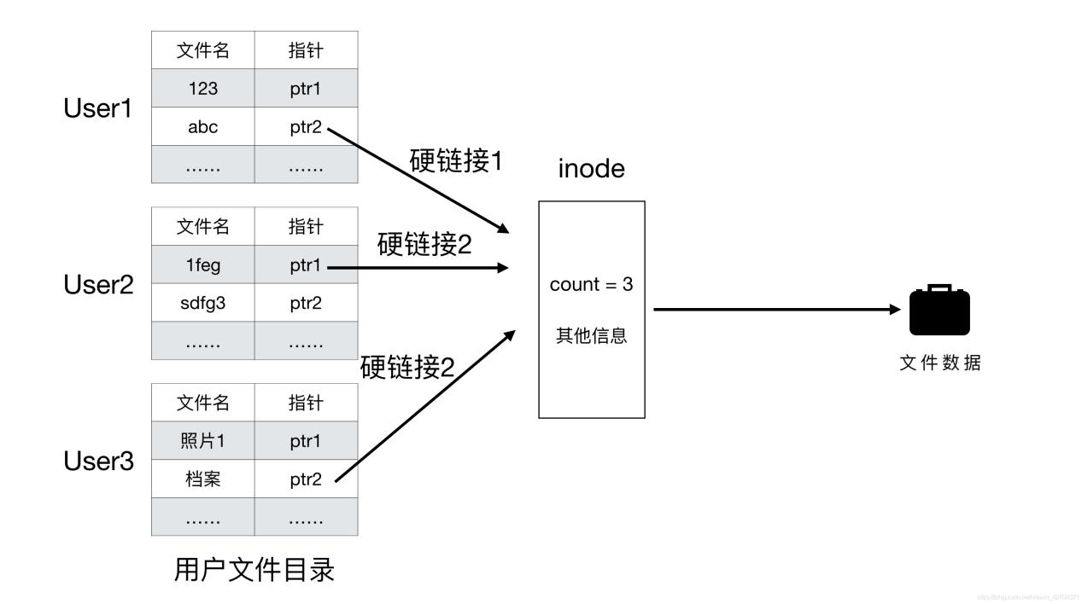
Linux基于索引节点的文件共享方式——硬链接
概念：硬链接可以理解为对现有的一个文件的引用。初始时，每个文件都有一个硬链接，即指向该文件inode的指针，inode中设置一个计数器count，初始为1，称为引用计数器。当有其他地方需要使用到这个文件的时候，可以不用复制，直接创建一个对该文件的引用，也就是再建立一个指向该文件inode的指针，此时引用计数器的值**+1**，我们称这种共享方式为基于索引节点的共享方式，也就是建立硬链接的方式，在这种共享方式中，文件目录中只设置文件名和指向inode节点的指针，由于inode唯一标识文件，因此文件名可以改变。
特点：所有的硬链接指向相同的inode以及数据块；必须对已存在的文件（即已存在的硬链接）创建硬链接；新建立的文件本身就是一个硬链接；删除一个硬链接不影响其他的硬链接；在有多个硬链接的情况下删除某个硬链接，数据不会被删除；删除最后一个硬链接，对应数据全部清空；不可以对目录（文件夹）建立硬链接；硬链接与被链接文件有着相同的文件属性（权限、时间戳等）；新建一个硬链接，inode中的count+1，反之-1；

Slide 7
Linux基于索引节点的文件共享方式——软链接
概念：软链接是指某文件 F’ 的用户数据块中存放的是另一文件 F或目录D 的路径名，称“某文件”是“另一文件”的软链接，“另一文件”是被软链接的文件，且这个路径名被视为符号链。当用户2要访问被链接的文件F时，操作系统根据软链接文件F’中的路径名去访问文件F，从而实现多用户对文件F的共享。删除一个软链接，不会影响其他软链接和原文件。因此软链接可以理解为快捷方式。软链接的文件占用的数据块与被链接文件不同，而且有自己的inode和文件属性信息。
特点：每个软链接都有自己的inode以及数据块；原文件不存在时，亦可以创建软链接；删除一个软链接，不影响被链接的文件；删除被链接的文件，则软链接无法找到原文件，变成悬挂的软链接，但原文件被重新创建（按原路径）时，软链接又重新发挥作用；可以对目录建立软链接；软链接与被链接文件有不同的文件属性（权限、时间戳等）；新建和删除软链接不改变count值；

Slide 8
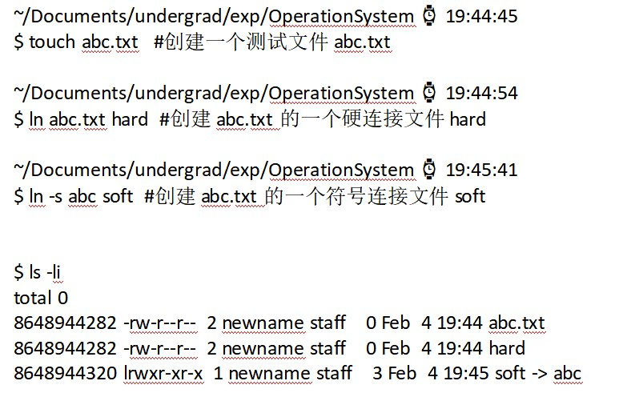
实验分析
对文件abc.txt给出实现两种共享方式的相应命令。
从右侧的结果中可以看出，硬连接文件 f2 与原文件 f1 的 inode 节点相同，均为 9797648，然而符号连接文件的 inode 节点不同。
依此做一些相关的测试，可以得到以下全部结论：
1. 删除符号连接f3,对f1,f2无影响；
2. 删除硬连接f2，对f1,f3也无影响；
3. 删除原文件f1，对硬连接f2没有影响，导致符 号连接f3失效；
4. 同时删除原文件f1,硬连接f2，整个文件会真正的被删除

Slide 9
多方面比较Linux的两种共享方式
03
请从文件共享链接的时空观、链接目标文件要求、删除目标文件独立性方面比较Linux的两种共享方式的主要区别或特点。

Slide 10
多方面比较Linux的两种共享方式
01
02
03
文件共享链接的时空观
链接目标文件的要求
删除文件独立性
硬链接是一个指针，指向文件索引结点，系统并不为它重新分配索引结点，硬链接会使用和文件相同的索引结点号。创建文件的软链接时，软链接会使用一个新的索引结点，所以软链接的索引结点号和文件的索引结点号不同，软链接的索引结点里存放着指向文件的路径，相当于快捷方式。由于用软链接的方式访问共享文件时要查询多级目录，会有多次磁盘I/0因此用软链接访问共享文件的速度要比硬链接更慢。
硬链接，只能应用于文件，而不能应用于目录，而且不能跨文件系统（即分区）；软链接，可以应用于文件，而且可以应用于目录和可跨文件系统（分区），因为操作系统会根据路径一层层查找目录，最终找到共享文件；
硬链接，删除时，只会删除该用户的目录项，不会删除文件：删除文件不会影响硬链接，硬链接的索引结点链接计数count会减1，只有count=0时才能真正删除文件数据和索引结点，否则会导致指针悬空；当软链接指向的共享文件已被删除时，Link型文件依然存在，只是通过Link型文件中的路径去查找共享文件会失败（找不到对应目录项）。

Slide 11
感谢聆听
汇报人：高天澄 日期：2023.02.06

